Slide 1


FarmInvest
Réalisé par :
Issam Harrira
Hamza beji

Slide 2
Description du projet
Une plateforme de Crowdfunding (financement participatif) en agriculture.
La plateforme utilise la Financement participatif pour aider au lancement de projets agricoles confrontés à des problèmes financiers, par joue le rôle de lien entre les propriétaires de projets agricoles et les investisseurs.

Slide 3
Problèmes à résoudre
Les difficultés des agriculteurs en Tunisie
Le secteur agricole subit la hausse du coût de la production (alimentation de bétail pour les éleveurs) alors que les produits sont commercialisés avec des prix inférieurs aux coûts.
La pénurie du lait dans les magasins prouve la difficulté des éleveurs laitiers

Slide 4
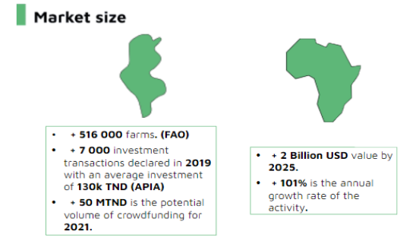
Problèmes à résoudre
Taille du marché

Slide 5
Solution de crowdfunding (financement participatif)
Crowdfunding sous forme de prêt : Crowdlending
Il peut s'agir de :
Prêts sans intérêts,
Prêts avec intérêts, sans caution ni garantie de votre part,
Prêts en minibons.
Crowdfunding permet en général de financer des dépenses non prises en compte par les banques, comme le besoin de liquidité par exemple ou des projets d'investissements immatériels.

Slide 6
Solution de crowdfunding (financement participatif)
Crowdfunding sous forme de don : Reward Crowdfunding
Il peut s'agir de :
Dons sans contrepartie (récompense) : donations "coup de cœur",
Dons avec une contrepartie symbolique : une carte postale, un t-shirt à l'effigie de l'entreprise, etc.,
Préventes / pré-commandes du produit ou service pour lequel la campagne de financement a été lancée).

Slide 7
Offre : produit proposé, fonctionnalités pour les clients
Site de financement participatif (Crowdfunding) exclusivement dédié à l’agriculture et à l’alimentation.
Au-delà d’offrir une alternative à la finance traditionnelle, notre site sera un lieu d’échange, de partage et de solidarité entre une communauté de contributeurs et les porteurs de projet de ces secteurs.
Afin de récompenser la générosité des contributeurs, de nombreuses contreparties sont proposées.
Le monde agricole est plein de ressources et d’imagination

Slide 8

Les 4 étapes clés des contributeurs
1-Découvrez les projets issus de nos terroirs
2-Choisissez les projets que vous souhaitez soutenir
3-Soutenez financièrement ces projets en fonction du montant que vous souhaitez allouer et des contreparties souhaitées
4-Profitez de vos contreparties

Slide 9
Les avantages de Crowdfunding
En tant que porteur de projet
Obtenir un financement pour votre projet, à moindre coût et sans dossier administratif à produire
Fédérer une communauté de personnes autour de votre projet, faire parler de vous
Dialoguer directement avec les contributeurs, représentant vos clients et futurs clients
Développer la notoriété de votre entreprise, de votre savoir-faire et de vos produits
Véhiculer l’image d’une entreprise innovante, dynamique et humaine

Slide 10
Les avantages de Crowdfunding
En tant que contributeur
Soutenir financièrement les projets et les personnes que vous appréciez
Être les acteurs du destin de notre agriculture
Participer au développement du tissu économique local et national
Bénéficier de contreparties inédites et exclusives
Vivre de l’intérieur le développement des projets soutenus et en tirer un fort bénéfice émotionnel

Slide 11
Stratégie marketing - Lancement
Lancer le produit en créant un événement sur les réseaux sociaux
– Inviter les clients et leads à rejoindre votre page, à participer à l’évènement, à consulter la vidéo…
– Investir sur des publicités Facebook ou LinkedIn par exemple.
– Générer un nombre important de contenu de qualité : vidéo, livres blancs, jeu concours, inscription essai gratuit… le tout pour engendrer une relation de qualité avec le public et susciter un réel intérêt autour du produit.
– Impliquer le maximum des collaborateurs de l’entreprise pour qu’ils diffusent les informations et relaient les contenus via leur propre compte.

